Slide 1
স্বাগতম

Slide 2
শিক্ষক পরিচিতি
কার্ত্তিক চন্দ্র রায়
সহকারী শিক্ষক
সাড়াপোল রূপদিয়া সরকারী প্রাথমিক বিদ্যালয়
সদর, যশোর ।

Slide 3
পাঠ পরিচিতি
বিষয়ঃ বাংলা
শ্রেণিঃ পঞ্চম
পাঠ শিরোনামঃ মানুষের বন্ধু গাছপালা
অদ্যকার পাঠঃ ভেবে দেখ -----গোলমরিচ ইত্যাদি ।

Slide 4
শিখনফল
১.৪.3 যুক্তবর্ণ ব্যবহার করে নতুন শব্দ গঠন করে বাক্যে প্রয়োগ করতে পারবে
১.৬.1 বিরাম চিহ্ন ব্যবহার করে বাক্য লিখতে পারবে
২.3.3 পাঠ্য বইয়ের বিষয়বস্তু পড়ে মূলভাব বুঝতে পারবে

Slide 6
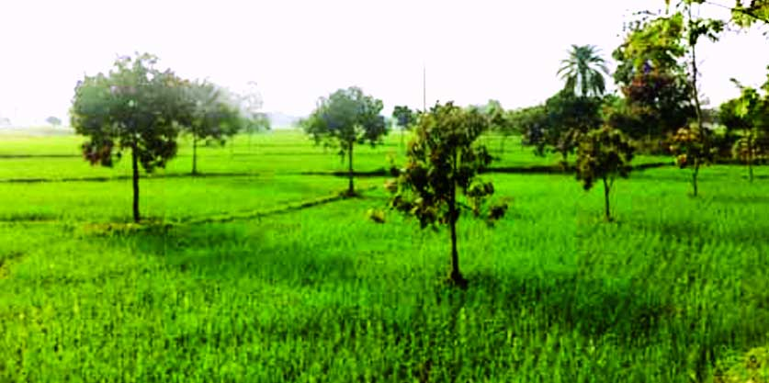
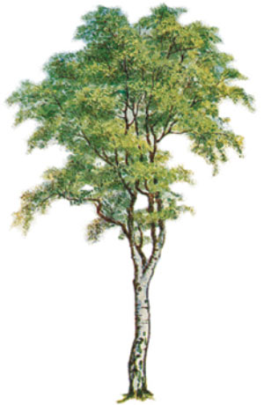

Slide 7
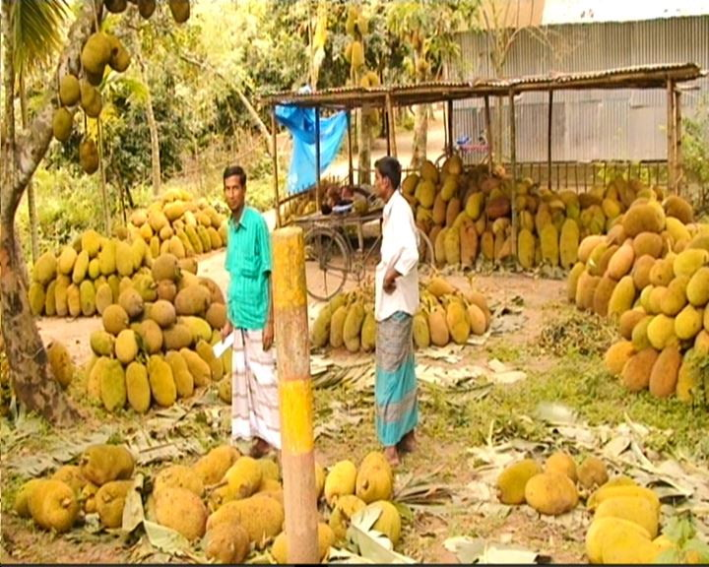
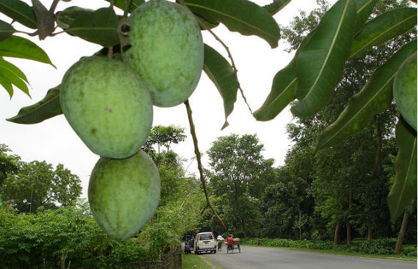
বিভিন্ন রকম ফল

Slide 8
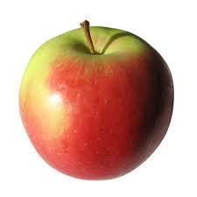
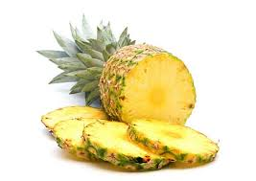
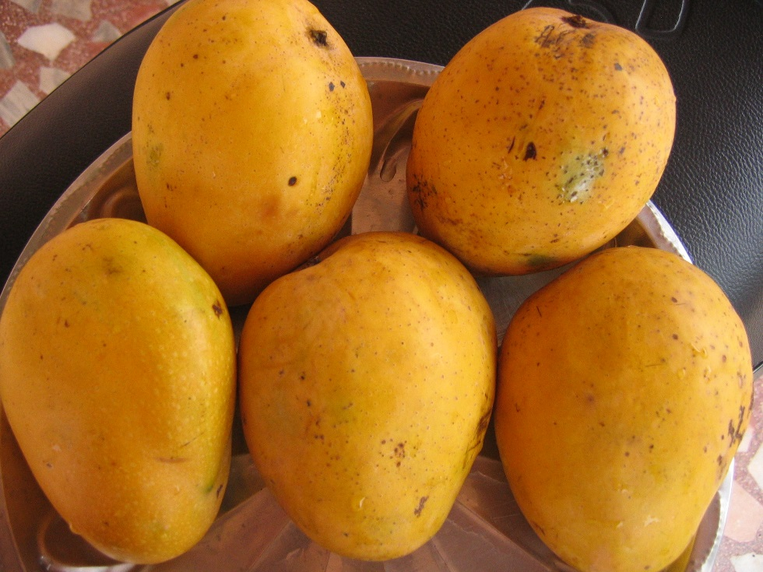
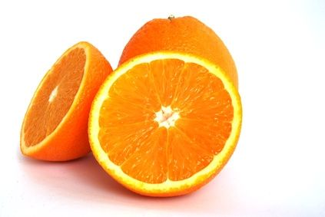
বিভিন্ন রকম ফল

Slide 9
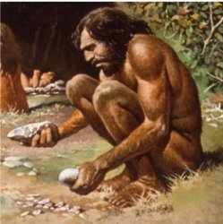
আদিম মানুষ

Slide 10
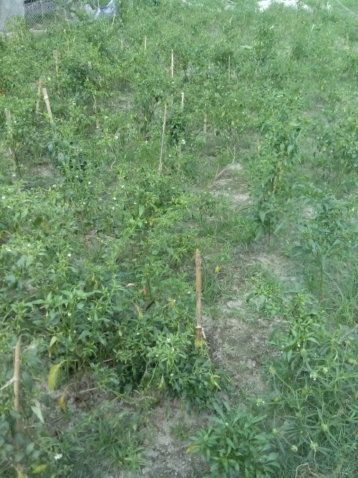
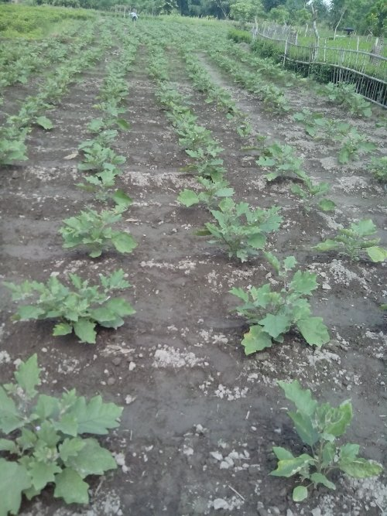
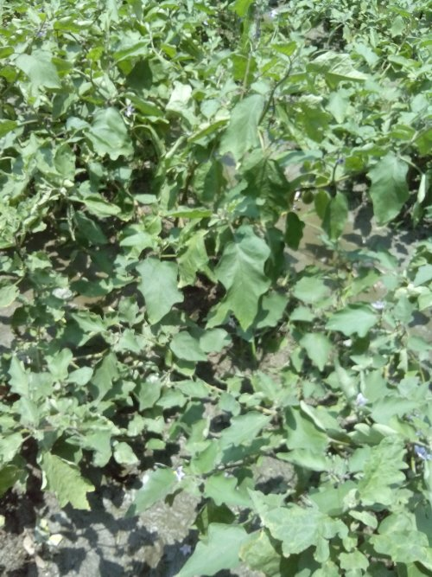
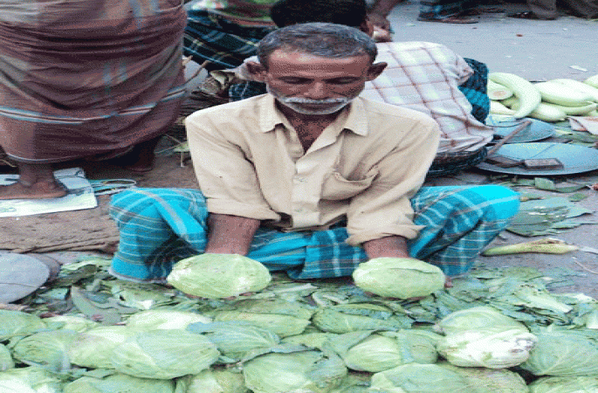
বিভিন্ন রকম শাকসবজি

Slide 11
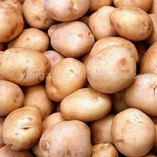
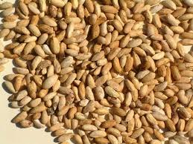
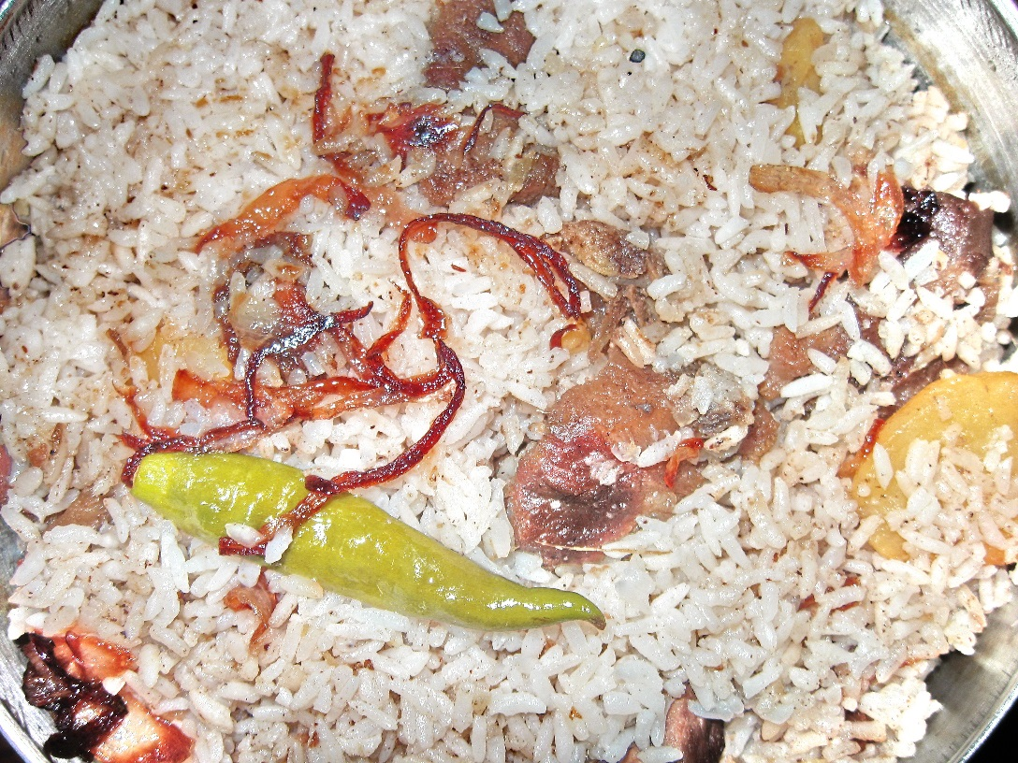
শর্করা জাতীয় খাদ্য

Slide 12
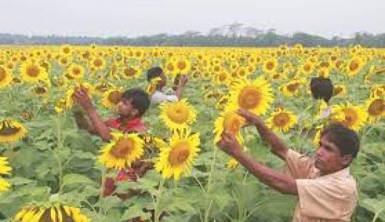
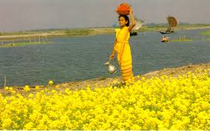
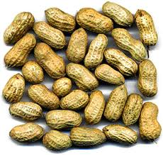
তেল জাতীয় খাদ্য

Slide 13
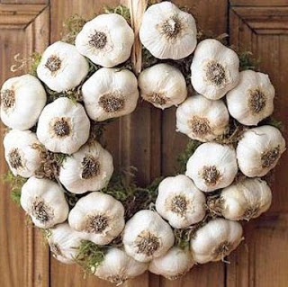
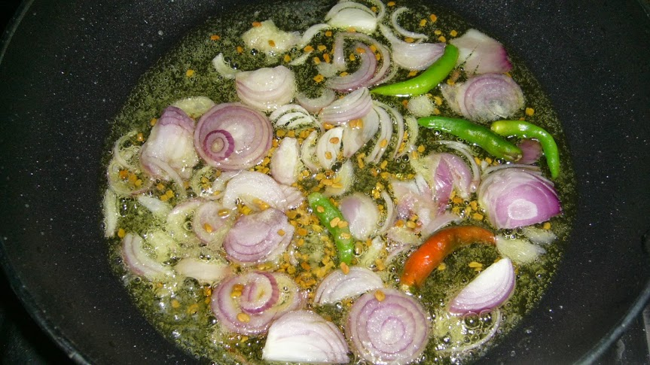
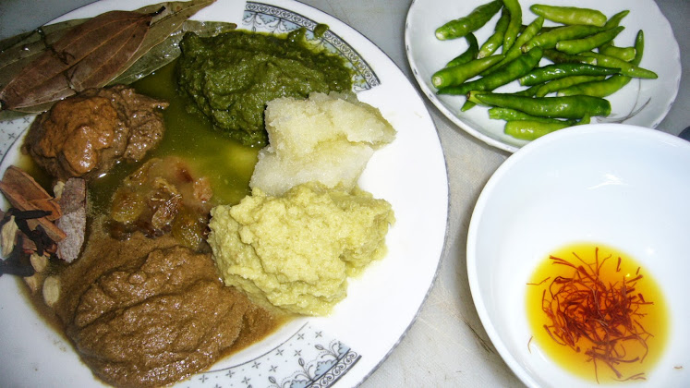
মশলা জাতীয় খাবার

Slide 14
শিক্ষকের পাঠ

Slide 15
যুক্তবর্ণ
অক্সিজেন- ক্স = ক+স বাক্স নিঃশ্বাস- শ্ব = শ+ব-ফলা বিশ্ব
বিষাক্ত- ক্ত = ক+ত রিক্ত

Slide 16
শিক্ষার্থীর পাঠ

Slide 17
দলীয় কাজ
পদ্মা দলঃ আমরা গাছ থেকে যে ফল ও শাকসবজি পাই তার একটি তালিকা কর
মেঘনা দলঃ গাছপালা না থাকলে আমাদের কী অবস্থা হত ?
যমুনা দলঃ বিরাম চিহ্ন ব্যবহার করে লিখ -
এসব খাদ্যের মধ্যে রয়েছে নানা রকম ফল শাকসবজি খাদ্যশস্য চিনি
বাদাম ও তেল

Slide 18
পাঠ্য বইয়ের ১১১ ও ১১২ পৃষ্ঠা বের করে নিচু স্বরে পড়

Slide 19
মূল্যায়ন
কোন কোন খাদ্য শক্তির প্রধান উৎস ?
৫টি মশলা জাতীয় খাদ্যের নাম লিখ
বাছাই কর
খাদ্যের নাম শর্করা জাতীয় তেল জাতীয়
আখ
নারকেল
চাল
বাদাম

Slide 20
ধন্যবাদ

